Slide 1









UBND QUẬN DƯƠNG KINH
TRƯỜNG TIỂU HỌC ANH DŨNG
TIẾNG VIỆT
Bài 1: TIA NẮNG ĐI ĐÂU

Slide 2

1. Trong tranh, em thấy tia nắng ở đâu?
2. Em có thích tia nắng buổi sáng không? Vì sao?

Slide 3
Tia nắng đi đâu
(1) Buổi sáng thức dậy
Bé thấy buồn cười:
Có ai đang nhảy
Một bài vui vui.
nắng
(2) Đó là tia nắng
Nhảy trong lòng tay
Nhảy trên bàn học
Nhảy trên tán cây.
lòng tay
(3) Tối đến giờ ngủ
Sực nhớ bé tìm
Tìm tia nắng nhỏ:
Ngủ rồi. Lặng im…
(4) Bé nằm ngẫm nghĩ:
- Nắng ngủ ở đâu?
- Nắng ngủ nhà nắng!
Mai gặp lại nhau
.
Sực nhớ
Lặng im

Slide 4
Tia nắng đi đâu
Buổi sáng thức dậy
Bé thấy buồn cười:
Có ai đang nhảy
Một bài vui vui.
Đó là tia nắng
Nhảy trong lòng tay
Nhảy trên bàn học
Nhảy trên tán cây.
1
5
2
6
3
7
4
8
Tối đến giờ ngủ
Sực nhớ bé tìm
Tìm tia nắng nhỏ:
Ngủ rồi. Lặng im…
Bé nằm ngẫm nghĩ:
- Nắng ngủ ở đâu?
- Nắng ngủ nhà nắng!
Mai lại gặp nhau.
9
13
10
14
11
15
12
16

Slide 5
Tia nắng đi đâu
(1) Buổi sáng thức dậy
Bé thấy buồn cười:
Có ai đang nhảy
Một bài vui vui.
(2) Đó là tia nắng
Nhảy trong lòng tay
Nhảy trên bàn học
Nhảy trên tán cây.
(3) Tối đến giờ ngủ
Sực nhớ bé tìm
Tìm tia nắng nhỏ:
Ngủ rồi. Lặng im…
(4) Bé nằm ngẫm nghĩ:
- Nắng ngủ ở đâu?
- Nắng ngủ nhà nắng!
Mai lại gặp nhau.

Slide 6
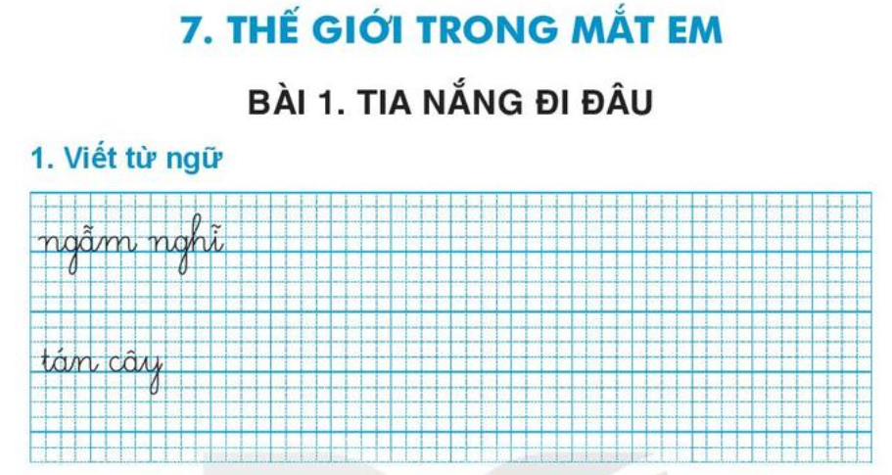

Slide 7
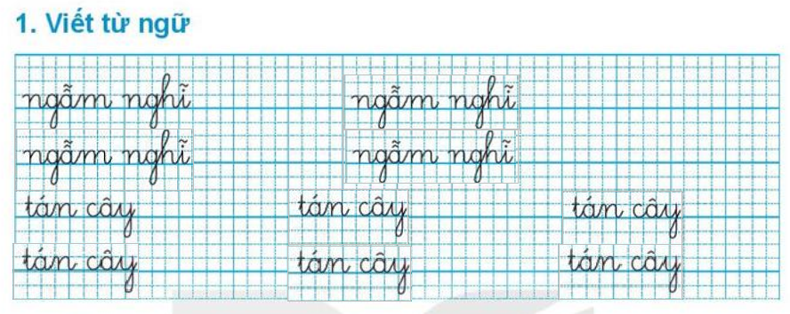

Slide 8
3
Tìm trong khổ thơ đầu những tiếng cùng vần với nhau.
(1) Buổi sáng thức dậy
Bé thấy buồn cười:
Có ai đang nhảy
Một bài vui vui.

Slide 9
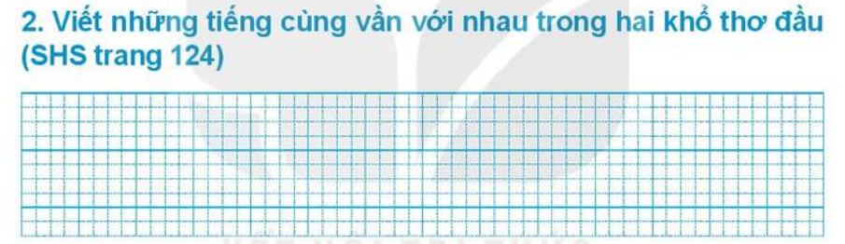
sáng
đang
dậy
thấy
ai
bài

Slide 10

a. Buổi sáng thức dậy, bé thấy tia nắng ở đâu?
b. Theo em, buổi tối, tia nắng đi đâu?
c. Theo em, nhà nắng ở đâu?

Slide 11
Tia nắng đi đâu
Tối đến giờ ngủ
Sực nhớ bé tìm
Tìm tia nắng nhỏ:
Ngủ rồi. Lặng im…
Bé nằm ngẫm nghĩ:
- Nắng ngủ ở đâu?
- Nắng ngủ nhà nắng!
Mai lại gặp nhau.

Slide 12
